Slide 1
Ναυπηγικό σχέδιο και αρχές casd
Ανοικτά Ακαδημαϊκά Μαθήματα στο ΤΕΙ Αθήνας
Ενότητα 13: Εμβαδομέτρηση – Υδροστατικό Διάγραμμα
Γεώργιος Κ. Χατζηκωνσταντής Επίκουρος Καθηγητής
Διπλ. Ναυπηγός Μηχανολόγος Μηχανικός
M.Sc. ‘’Διασφάλιση Ποιότητας’’, Τμήμα Ναυπηγικών Μηχανικών ΤΕ
Το περιεχόμενο του μαθήματος διατίθεται με άδεια Creative Commons εκτός και αν αναφέρεται διαφορετικά | Το έργο υλοποιείται στο πλαίσιο του Επιχειρησιακού Προγράμματος «Εκπαίδευση και Δια Βίου Μάθηση» και συγχρηματοδοτείται από την Ευρωπαϊκή Ένωση (Ευρωπαϊκό Κοινωνικό Ταμείο) και από εθνικούς πόρους.

Slide 2
Μέθοδοι υπολογισμού στοιχείων της γάστρας
Το πλοίο έχει, εκτός λίγων εξαιρέσεων, ένα σχήμα που δεν αντιστοιχεί σε γνωστά γεωμετρικά σχήματα.
Η εξωτερική επιφάνεια του πλοίου περιγράφεται με το σχέδιο των ναυπηγικών γραμμών.
Οι καμπύλες των ναυπηγικών γραμμών δεν έχουν γνωστή μαθηματική εξίσωση και τα γεωμετρικά στοιχεία δεν μπορούν να υπολογιστούν με εφαρμογή γνωστών μαθηματικών τύπων.
Στις περισσότερες των περιπτώσεων είναι γνωστό ένα σύνολο τιμών ή μια καμπύλη .
Για τον προσδιορισμό των γεωμετρικών χαρακτηριστικών στοιχείων της γάστρας (εμβαδά, όγκοι, κέντρα βάρους, κέντρα όγκου, ροπές αδρανείας κ.λ.π.), χρησιμοποιούνται προσεγγιστικές μέθοδοι.

Slide 3
Μέθοδος του Τραπεζοειδούς ή μέθοδος Bezout (1 από 4)

Slide 4
Μέθοδος του Τραπεζοειδούς ή μέθοδος Bezout (2 από 4)
Στο σχήμα ζητείται ο υπολογισμός του εμβαδού της επιφάνειας ΑΒΓΔ.
Το ευθύγραμμο τμήμα ΓΔ διαιρείται σε n ίσα τμήματα μήκους α.
Θεωρώντας ότι τα τόξα ΑΑ1 , Α1Α2 ,…. , Αn-1B , αντικαθίστανται από τα ευθύγραμμα τμήματα ΑΑ1 , Α1Α2 , …… , Αn-1B , δημιουργείται ένας αριθμός τραπεζίων των οποίων υπολογίζεται το κάθε επιμέρους εμβαδόν.

Slide 5
Μέθοδος του Τραπεζοειδούς ή μέθοδος Bezout (3 από 4)
$$Ε_{1}=α∙\frac{Υ_{0}+Υ_{1}}{2}$$
$$Ε_{2}=α∙\frac{Υ_{1}+Υ_{2}}{2}$$
$$Ε_{3}=α∙\frac{Υ_{2}+Υ_{3}}{2}$$
$$Ε_{4}=α∙\frac{Υ_{3}+Υ_{4}}{2}$$
$$F_{3}=α∙\frac{Υ_{n−3}+Υ_{n−4}}{2}$$
$$F_{2}=α∙\frac{Υ_{n−2}+Υ_{n−1}}{2}$$
$$F_{1}=α∙\frac{Υ_{n−1}+Υ_{n}}{2}$$

Slide 6
Μέθοδος του Τραπεζοειδούς ή μέθοδος Bezout (4 από 4)
Προσθέτοντας τα εμβαδά αυτά , προκύπτει η σχέση υπολογισμού του εμβαδού όλης της επιφάνειας :
$E=\left(ΑΒΓΔ\right)=α∙\left(\frac{Υ_{0}}{2}+Υ_{1}+Υ_{2}+Υ_{3}+Υ_{4}…+Υ_{n−3}+Υ_{n−2}+Υ_{n−1}+\frac{Υ_{n}}{2}\right)$
Ο κανόνας του τραπεζοειδούς ισχύει για οποιονδήποτε αριθμό ίσων υποδιαιρέσεων και ανεξάρτητα του άρτιου ή περιττού αριθμού αυτών.
Η ακρίβεια είναι τόσο μεγαλύτερη όσο μικρότερη είναι η ισαπόσταση των τεταγμένων και όσο πιο ελαφριά είναι η καμπύλη που ενώνει τις τεταγμένες.
Το εμβαδόν είναι κατά κανόνα μικρότερο του πραγματικού , αφού ο τύπος του τραπεζίου θεωρεί ως ευθεία το τμήμα μεταξύ δύο τεταγμένων της κυρτής καμπύλης.

Slide 7
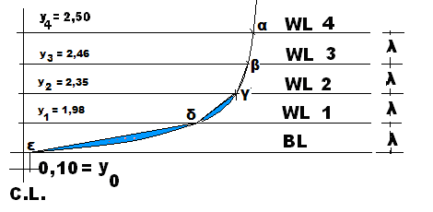
Παράδειγμα 1^{ο} (1 από 2)
Υπολογίζεται το εμβαδόν του νομέα μέχρι την ίσαλο 4.
1ος υπολογισμός : κανόνας του τραπεζίου
Σημείωση: Οι επιφάνειες με μπλε χρώμα δεν περιλαμβάνονται στο υπολογισμένο εμβαδόν Α, δεδομένου ότι ο τρόπος εφαρμογής αυτού του κανόνα συνδέει τα σημεία με ευθείες γραμμές οι οποίες δεν πλησιάζουν την καμπύλη του σχήματος.

Slide 8
Παράδειγμα 1^{ο} (2 από 2)
$$Α=λ∙\left(\frac{y_{0}}{2}+y_{1}+y_{2}+y_{3}+\frac{y_{4}}{2}\right)=0,50∙\left(\frac{0,10}{2}+1,98+2,35+2,46+\frac{2,50}{2}\right)=4,050\left(m^{2}\right)$$
$$A_{ολ}=2×4,050=8,100 \left(m^{2}\right)$$

Slide 9
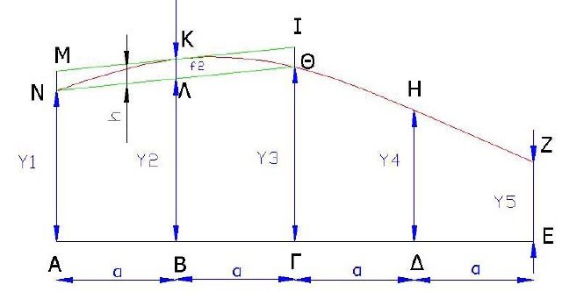
Πρώτος κανόνας του Simpson ή μέθοδος των παραβολών (1 από 2)
Το μήκος της επιφάνειας , της οποίας ζητείται ο υπολογισμός των γεωμετρικών στοιχείων , διαιρείται σε άρτιο (ζυγό) αριθμό ίσων μερών ώστε να προκύπτει περιττός (μονός) αριθμός για τα ημιπλάτη (ή πλάτη , ή τεταγμένες).

Slide 10
Πρώτος κανόνας του Simpson ή μέθοδος των παραβολών (2 από 2)
Ο 1^{ος} κανόνας του Simpson προϋποθέτει :
Η καμπύλη μπορεί να είναι κυρτή ή κοίλη
Ότι το τμήμα της καμπύλης μεταξύ δύο (-2-) τεταγμένων είναι μια παραβολή 2^{ου} βαθμού , που σημαίνει ότι το τμήμα μεταξύ των δυο τεταγμένων δεν ακολουθεί εναλλασσόμενη πορεία (είναι κυρτό ή κοίλο).

Slide 11
Υπολογισμός εμβαδού επιφάνειας [ΑΝΖΕΑ] (1 από 2)
[ΑΝΚΘΗΖΕΑ] = [ΑΝΚΘΓΒΑ] + [ΓΘΗΖΕΔΓ] (1) , όπου: [ΑΝΚΘΓΒΑ] = [ΑΝΘΓ] + [ΝΚΘΛΝ] (2)
$$\left[ΑΝΘΓ\right]=2∙α∙\left(\frac{Υ_{1}+Υ_{3}}{2}\right)$$
[ΝΚΘΛΝ] = $\frac{2}{3}$ [ f2] , όπου f2 = εμβαδόν περιγεγραμμένου παραλληλόγραμμου [ΝΜΙΘ]
$$=\frac{2}{3}∙\left(\overline{ΑΓ}\right)∙\left(\overline{ΚΛ}\right)=\frac{2}{3}∙\left(2α\right)∙\left[Υ_{2}−\left(\frac{Υ_{1}+Υ_{3}}{2}\right)\right]$$

Slide 12
Υπολογισμός εμβαδού επιφάνειας [ΑΝΖΕΑ] (2 από 2)
Η (2) δίδει: $\left[ΑΝΚΘΓΒΑ\right]=\frac{α}{3}∙\left(Υ_{1}+{4Υ}_{2}+Υ_{3}\right)$,
Με τον ίδιο τρόπο : $\left[ΓΘΗΖΕΔΓ\right]=\frac{α}{3}∙\left(Υ_{3}+{4Υ}_{4}+Υ_{5}\right)$
Το συνολικό εμβαδόν δίδεται από την (1) και είναι:
$$\left[ΑΝΖΕΑ\right]=\frac{α}{3}∙\left(Υ_{1}+4∙Υ_{2}+2∙Υ_{3}+4∙Υ_{4}+Υ_{5}\right)$$
Ο 1ος Κανόνας του Simpson δίνει τα ακριβέστερα αποτελέσματα και έχει ευρύτατη εφαρμογή στους ναυπηγικούς υπολογισμούς.

Slide 13
Παράδειγμα 2^{ο} (1 από 2)
Υπολογίζεται το εμβαδόν του νομέα μέχρι την ίσαλο 4.
2ος υπολογισμός: 1ο ΚΑΝΟΝΑ του SIMPSON , Ισαπόσταση ισάλων λ = 0,50 m.
ΣΗΜΕΙΩΣΗ: Οι επιφάνειες με μπλε χρώμα δεν περιλαμβάνονται στο υπολογισμένο με τον κανόνα του τραπεζίου εμβαδόν Α , δεδομένου ότι ο τρόπος εφαρμογής εκείνου του κανόνα συνδέει τα σημεία με ευθείες γραμμές οι οποίες δεν πλησιάζουν την καμπύλη του σχήματος.

Slide 14
Παράδειγμα 2^{ο} (2 από 2)
Υπολογίζεται το εμβαδόν του νομέα μέχρι την ίσαλο 4.
$$Α=\frac{λ}{3}×\left(y_{0}+4×y_{1}+2×y_{2}+4×y_{3}+y_{4}\right)=$$
$$=\frac{λ}{3}×\left(0,10+4×1,98+2×2,35+4×2,46+2,50\right)=4,176\left(m^{2}\right)$$
$$A_{ολ}=2×4,176=8,352\left(m^{2}\right)$$

Slide 15
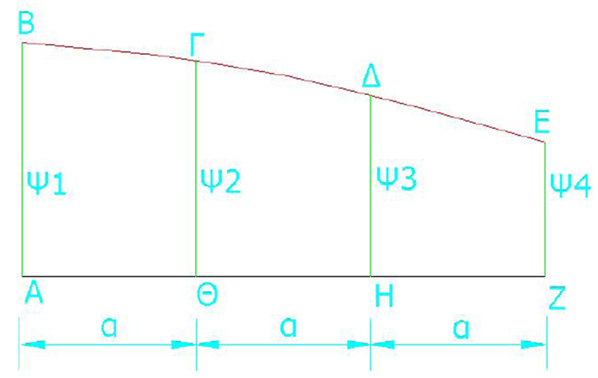
2^{ος} Κανόνας του Simpson ή κανόνας των 3/8 (1 από 2)
Η επιφάνεια , της οποίας ζητείται ο υπολογισμός των γεωμετρικών στοιχείων , διαιρείται συνολικά σε τμήματα πολλαπλάσια του -3-.
Το εμβαδόν δίδεται από τη σχέση:
$$\left[ΑΒΓΔΕΖΑ\right]=\frac{3}{8}∙α∙\left(y_{0}+3{∙y}_{1}+3∙y_{2}+y_{3}\right)$$
Η σχέση υπολογισμού του εμβαδού ισχύει με την προϋπόθεση ότι η καμπύλη που περικλείει την επιφάνεια είναι παραβολή 3^{ου} βαθμού.

Slide 16
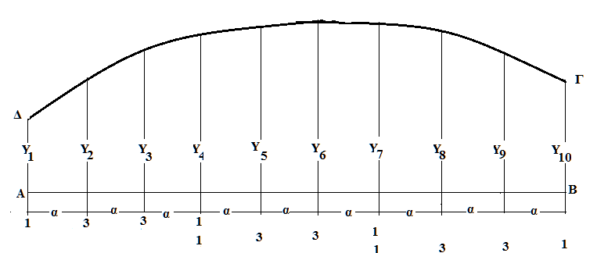
2^{ος} Κανόνας του Simpson ή κανόνας των 3/8 (2 από 2)
Στο σχήμα η βάση ΑΒ είναι διαιρεμένη σε πολλαπλάσια του 3 , οι συντελεστές του δεύτερου κανόνα του Simpson ( 1 3 3 1 ) γράφονται για κάθε επιμέρους τμήμα όπως φαίνεται , και η σχέση υπολογισμού του εμβαδού της επιφάνειας ΑΒΓΔ είναι :
$$\left[ΑΒΓΔ\right]=Ε=\frac{3}{8}∙α\left(Y_{1}+3∙Y_{2}+3∙Y_{3}+2∙Y_{4}+3∙Y_{5}+3∙Y_{6}+2∙Y_{7}+3∙Y_{8}+3∙Y_{9}+Y_{10}\right)$$

Slide 17
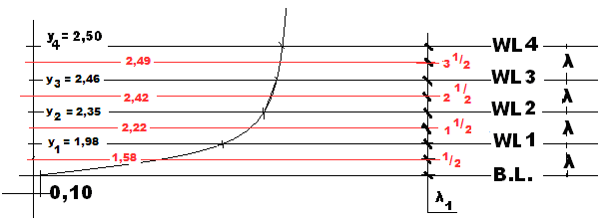
Παράδειγμα 3^{ο} (1 από 5)
Το εμβαδόν της επιφάνειας θα υπολογιστεί σύμφωνα με τον 1ο Κανόνα του SIMPSON , με τη βασική ισαπόσταση των ισάλων που είναι 0,50 μ.
Εδώ τα διαστήματα BL – WL1 , WL1 – WL2 , WL2 – WL3 , WL3 – WL4 διαιρούνται σε ισαποστάσεις χαράσσοντας τις ενδιάμεσες ισάλους ½ , 1 ½ , 2 ½ , 3 ½ με ισαπόσταση = 0,25μ.

Slide 18
Παράδειγμα 3^{ο} (2 από 5)
Υπολογίζονται τα επιμέρους εμβαδά και αθροίζονται με κοινό παράγοντα το $\frac{λ}{3}$ :
$$Β.L.−WL 1:\frac{λ_{1}}{3}×\left(1×0,10+4×1,58+1×1,98\right)$$
$$WL 1−WL 2:\frac{λ_{1}}{3}×\left(1×1,98+4×2,22+1×2,35\right)$$
$$WL 2−WL 3:\frac{λ_{1}}{3}×\left(1×2,35+4×2,42+1×2,46\right)$$
$$WL 3−WL 4:\frac{λ_{1}}{3}×\left(1×2,46+4×2,49+1×2,50\right)$$

Slide 19
Παράδειγμα 3^{ο} (3 από 5)
Αθροίζοντας είναι :
$$\frac{λ_{1}}{3}×\left(1×0,10+4×1,58+1×1,98\right)+\frac{λ_{1}}{3}×\left(1×1,98+4×2,22+1×2,35\right)+\frac{λ_{1}}{3}×\left(1×2,35+4×2,42+1×2,46\right)+\frac{λ_{1}}{3}×\left(1×2,46+4×2,49+1×2,50\right)$$

Slide 20
Παράδειγμα 3^{ο} (4 από 5)
Στην παραπάνω σχέση με κοινό παράγοντα το $\frac{λ}{3}$ , είναι:
$$\frac{λ}{3}\left[\left(\frac{λ_{1}}{λ}\right)×0,10+\left(\frac{λ_{1}}{λ}\right)×\left(4×1,58\right)+\left(\frac{λ_{1}}{λ}\right)×1×1,98+\left(\frac{λ_{1}}{λ}\right)×4×2,22+\left(\frac{λ_{1}}{λ}\right)×1×2,35+\left(\frac{λ_{1}}{λ}\right)1×\left(4×2,42\right)+\left(\frac{λ_{1}}{λ}\right)×1×2,46+\left(\frac{λ_{1}}{λ}\right)×4×2,49+\left(\frac{λ_{1}}{λ}\right)×1×2,50\right]$$
Μετά τις πράξεις είναι : Α = 4,250 $\left(m^{2}\right)$
$A_{ολ}=2×4,250=8,500$ $\left(m^{2}\right)$

Slide 21
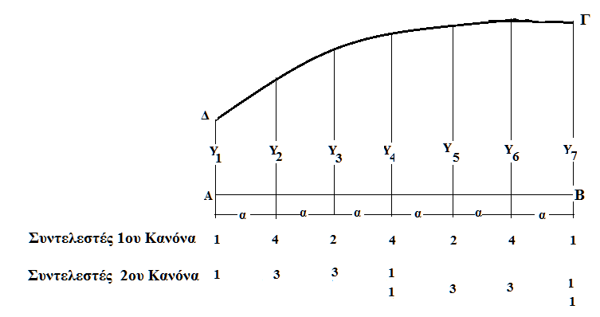
Παράδειγμα 3^{ο} (5 από 5)
Εάν η επιφάνεια χωρίζεται σε 7 ισαποστάσεις (όχι πολλαπλάσιες του -3- αλλά άρτιος αριθμός ισαποστάσεων ή περιττός αριθμός τεταγμένων) , τότε μπορεί να χρησιμοποιηθεί είτε ο πρώτος κανόνας , είτε ο δεύτερος (συνδυασμός κανόνων Simpson)

Slide 22
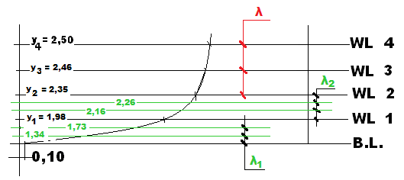
Παράδειγμα 4^{ο} (1 από 4)
(Συνδυασμός των -2- κανόνων του SIMPSON )

Slide 23
Παράδειγμα 4^{ο} (2 από 4)
Υπολογίζεται το εμβαδόν:
Των διαστημάτων BL – WL1 και WL1 – WL2 χρησιμοποιώντας τον 2^{ο} ΚΑΝΟΝΑ του SIMPSON διαιρώντας τα διαστήματα αυτά σε τρείς ισαποστάσεις το καθένα με ισαπόσταση , δηλαδή λ1 = 0,1667 μ. και λ2 = 0,1667 μ.
Των διαστημάτων WL2 – WL3 , WL3 – WL4 χρησιμοποιώντας τον 1ο ΚΑΝΟΝΑ του SIMPSON με την ισαπόσταση λ = 0,500 μ.

Slide 24
Παράδειγμα 4^{ο} (3 από 4)
$$Β.L.−WL 1: \frac{3}{8}λ_{1}×\left(1×0,10+3×1,34+1×1,98\right)$$
$$WL 1−WL 2: \frac{3}{8}λ_{2}×\left(1×1,98+3×2,16+1×2,35\right)$$
$$WL 2−WL 4: \frac{λ}{3}×\left(1×2,35+4×2,46+1×2,50\right)$$
Αθροίζοντας τα επιμέρους εμβαδά και με κοινό παράγοντα
το $\frac{λ}{3}$ (που είναι η βασική ισαπόσταση των παρισάλων) , είναι :

Slide 25
Παράδειγμα 4^{ο} (4 από 4)
$$\frac{λ}{3}\left[\left(3×\frac{3}{8}×\frac{λ_{1}}{λ}\right)×\left(1×0,10\right)+\left(3×\frac{3}{8}×\frac{λ_{1}}{λ}\right)×\left(3×1,34\right)+\left(3×\frac{3}{8}×\frac{λ_{1}}{λ}\right)×\left(3×1,73\right)+\left(3×\frac{3}{8}×\frac{λ_{1}}{λ}+3×\frac{3}{8}×\frac{λ_{2}}{λ}\right)×\left(1×1,98\right)+\left(3×\frac{3}{8}×\frac{λ_{2}}{λ}\right)×\left(3×2,16\right)+\left(3×\frac{3}{8}×\frac{λ_{2}}{λ}\right)×\left(3×3,26\right)+\left(3×\frac{3}{8}×\frac{λ_{2}}{λ}+1\right)×\left(1×2,35\right)+1×\left(4×2,46\right)+1×\left(1×2,50\right)\right]$$
Μετά τις πράξεις είναι : Α = 4,253 $\left(m^{2}\right)$
$A_{ολ}=2×4,253=8,506$ $\left(m^{2}\right)$

Slide 26
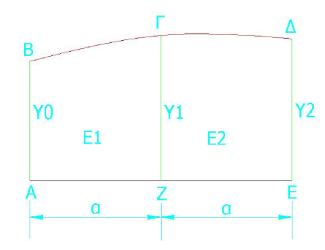
Τρίτος κανόνας του Simpson
Ο τρίτος κανόνας δίδει τη δυνατότητα κατά προσέγγιση υπολογισμού του εμβαδού μέρους μιας επιφάνειας , για γρήγορο αποτέλεσμα χωρίς ενδιαφέρον για μεγάλη ακρίβεια. Ο κανόνας αυτός ΔΕΝ χρησιμοποιείται για τον υπολογισμό της στατικής ροπής της επιφάνειας (μέγεθος απαραίτητο για την εύρεση του κέντρου βάρους της επιφάνειας.
$$\left[ΑΒΓΖΑ\right]=Ε_{1}=\frac{1}{12}∙α∙\left(5∙Υ_{0}+8∙Υ_{1}−Υ_{2}\right)$$

Slide 27
Παράδειγμα 5^{ο} (1 από 2)
Εάν είναι : α= 4,5 m , Y₀ = 2,00m , Y₁ = 2,50m , Y₂ = 2,40m
$$E_{1}=\left[ΑΒΓΖΑ\right]=α∙\frac{1}{12}∙\left(5∙Y_{0}+8∙Y_{1}−Y_{2}\right)=4,5∙\frac{1}{12}∙\left(5∙2,00+8∙2,50−2,40\right)=10,35m^{2}$$
$$E_{2}=\left[ΓΔΕΖΓ\right]=α∙\frac{1}{12}∙\left(5∙Y_{2}+8∙Y_{1}−Y_{0}\right)=4,5∙\frac{1}{12}∙\left(5∙2,40+8∙2,50−2,00\right)=11,25m^{2}$$
$$Ε=Ε_{1}+Ε_{2}=21,60m^{2}$$

Slide 28
Παράδειγμα 5^{ο} (2 από 2)
Εφαρμόζοντας τον 1ο Κανόνα του Simpson, είναι :
$$Ε=\frac{1}{3}∙λ∙\left(1∙Υ_{0}+4∙Υ_{1}+1∙Υ_{2}\right)=\frac{1}{3}∙4,50∙\left(1∙2,00+4∙2,50+1∙2,00\right)=21,60m^{2}$$

Slide 29
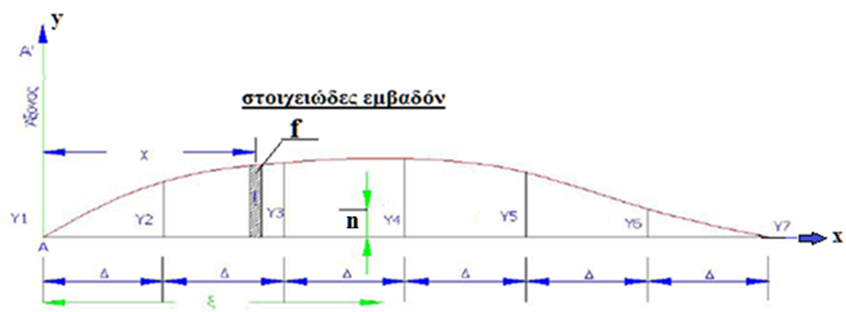
Κέντρο βάρους επιφάνειας – Ροπή επιφάνειας (1 από 2)
Η απόσταση του ΚΕΝΤΡΟΥ ΒΑΡΟΥΣ (center of flotation , ξ , LCF) μιας επιφάνειας από έναν ορισμένο άξονα , ευρίσκεται εάν διαιρεθεί η ΣΤΑΤΙΚΗ ΡΟΠΗ $Μ_{στ.}$ της επιφάνειας ως προς τον άξονα αυτό , με το εμβαδόν της επιφάνειας.

Slide 30
Κέντρο βάρους επιφάνειας – Ροπή επιφάνειας (2 από 2)
$$ξ=LCF=\frac{Στατική Ροπή}{Εμβαδόν Επιφάνειας}=\frac{Άθροισμα των γινομενων f∙x\left(m^{2}\right)}{Άθροισμα των f\left(m\right)}=\frac{Μ_{στ.}}{Ε}\left(m\right)$$
Ομοίως υπολογίζεται η θέση του κέντρου βάρους n της επιφάνειας ως προς τον άξονα y .
Για τις ισάλους που έχουν άξονα συμμετρίας τον άξονα x , σημασία έχει η τιμή του ξ , ενώ το n = 0.

Slide 31
Ροπή αδράνειας επιφανειών (1 από 2)
Η ροπή αδράνειας είναι ένα λογιστικό μέγεθος και δίδει μια ιδέα για την αντίσταση που παρουσιάζεται λόγω αδράνειας κατά τη στροφή ή κλίση μιας επιφάνειας .
Ενδιαφέρει την ευστάθεια και με βάση τη ροπή αυτή υπολογίζονται οι διαμήκεις και εγκάρσιες μετακεντρικές ακτίνες.
Υπολογίζονται οι ροπές αδρανείας για τους δύο άξονες εγκάρσιο $\left(I_{y}\right)$ και διαμήκη $\left(I_{x}\right)$ που διέρχονται από το κέντρο της επιφάνειας.
Για τη διαμήκη ροπή αδρανείας αρχικά γίνεται ο υπολογισμός ως προς τον άξονα που διέρχεται από την πρυμναία κάθετο ή το μέσο νομέα και στη συνέχεια γίνεται η αναγωγή ως προς τον άξονα που διέρχεται από το κέντρο βάρους της επιφάνειας , χρησιμοποιώντας την αρχή του Steiner:

Slide 32
Ροπή αδράνειας επιφανειών (2 από 2)
$$Ι_{L}=I_{0}+A∙ξ^{2}⟹Ι_{0}=Ι_{L}−A∙ξ^{2}$$
$Ι_{L}$= διαμήκης ροπή αδράνειας ως προς άξονα διερχόμενο σε απόσταση ξ από το κέντρο βάρους της επιφάνειας.
$I_{0}$=διαμήκης ροπή αδράνειας ως προς άξονα διερχόμενο από το κέντρο βάρους της επιφάνειας.
Α=εμβαδόν της επιφάνειας.
ξ=απόσταση του κέντρου βάρους της επιφάνειας από ένα ορισμένο άξονα.

Slide 33
Υπολογισμός όγκου / Κέντρου όγκου της γάστρας (1 από 2)
Ο υπολογισμός γίνεται με την εφαρμογή του κατάλληλου του κανόνα του Simpson , ή συνδυασμό των κανόνων ανάλογα με την ισοδιαίρεση του μήκους υπολογισμού.
υπολογίζεται ο όγκος με βάση τα εμβαδά των (εγκαρσίων τομών) νομέων.
η κατά μήκος θέση του κέντρου του όγκου ( = κέντρο άνωσης) , η απόσταση του κέντρου από το μέσο νομέα ή την πρυμναία κάθετο.
η καθ’ ύψος θέση του κέντρου του όγκου από τη βασική γραμμή.

Slide 34
Υπολογισμός όγκου / Κέντρου όγκου της γάστρας (2 από 2)
Η επαλήθευση της τιμής του όγκου της γάστρας , μπορεί να γίνει υπολογίζοντας τον όγκο αυτής με βάση τις παρισάλους.

Slide 35
Υδροστατικό διάγραμμα (1 από 3)
Ένα διάγραμμα στο οποίο σχεδιάζονται καμπύλες που αντιστοιχούν στα χαρακτηριστικά μεγέθη της γάστρας , τα οποία υπολογίζονται με βάση το σχέδιο των ναυπηγικών γραμμών και με τις μεθόδους που περιγράφησαν.
Τα μεγέθη αυτά αναφέρονται στα γεωμετρικά στοιχεία της γάστρας και στα στοιχεία που ενδιαφέρουν τους υπολογισμούς ευστάθειας.

Slide 36
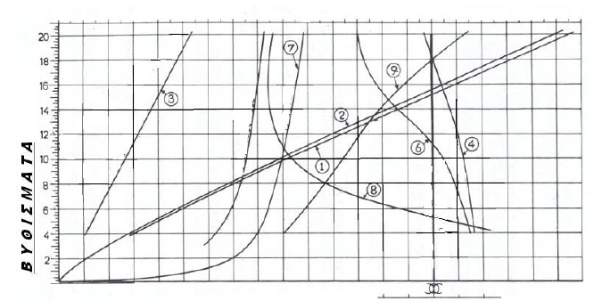
Υδροστατικό διάγραμμα (2 από 3)
Στον οριζόντιο άξονα δίδεται η κλίμακα των μεγεθών που παριστάνονται το διάγραμμα με τις αντίστοιχες καμπύλες.
Οι καμπύλες του κέντρου πλευστότητας (καμπύλη 6) και της διαμήκους θέσης του κέντρου άντωσης (καμπύλη 4) σχεδιάζονται με αναφορά στο μέσον του μήκους του πλοίου.

Slide 37
Υδροστατικό διάγραμμα (3 από 3)
Καμπύλη 1: εκτόπισμα σε θαλασσινό νερό.
Καμπύλη 2: όγκος γάστρας.
Καμπύλη 3: κατακόρυφη θέση του κέντρου άντωσης (ΚΒ).
Καμπύλη 4: διαμήκης θέση του κέντρου άντωσης (L.C.B.).
Καμπύλη 5: επιφάνεια ισάλων.
Καμπύλη 6: κέντρο πλευστότητας (L.C.F.).
Καμπύλη 7: τόνοι ανά εκατοστό βύθισης T.P.I. (t / in) , T.P.C. (t / cm).
Καμπύλη 8: κατακόρυφη απόσταση εγκάρσιου μετάκεντρου (ΚΜ).
Καμπύλη 9: ροπή αλλαγής διαγωγής M.C.T. (t *ft / in) M.C.T. (t*m / cm).

Slide 38
Τέλος Ενότητας

Slide 39
Σημειώματα

Slide 40
Σημείωμα Αναφοράς
Copyright Τεχνολογικό Εκπαιδευτικό Ίδρυμα Αθήνας, Γεώργιος Χατζηκωνσταντής 2014. Γεώργιος Χατζηκωνσταντής. «Ναυπηγικό σχέδιο και αρχές casd. Ενότητα 13: Εμβαδομέτρηση – Υδροστατικό Διάγραμμα». Έκδοση: 1.0. Αθήνα 2014. Διαθέσιμο από τη δικτυακή διεύθυνση: ocp.teiath.gr.

Slide 41
Σημείωμα Αδειοδότησης
Το παρόν υλικό διατίθεται με τους όρους της άδειας χρήσης Creative Commons Αναφορά, Μη Εμπορική Χρήση Παρόμοια Διανομή 4.0 [1] ή μεταγενέστερη, Διεθνής Έκδοση. Εξαιρούνται τα αυτοτελή έργα τρίτων π.χ. φωτογραφίες, διαγράμματα κ.λ.π., τα οποία εμπεριέχονται σε αυτό. Οι όροι χρήσης των έργων τρίτων επεξηγούνται στη διαφάνεια «Επεξήγηση όρων χρήσης έργων τρίτων».
Τα έργα για τα οποία έχει ζητηθεί άδεια αναφέρονται στο «Σημείωμα Χρήσης Έργων Τρίτων».
[1] http://creativecommons.org/licenses/by-nc-sa/4.0/
Ως Μη Εμπορική ορίζεται η χρήση:
που δεν περιλαμβάνει άμεσο ή έμμεσο οικονομικό όφελος από την χρήση του έργου, για το διανομέα του έργου και αδειοδόχο
που δεν περιλαμβάνει οικονομική συναλλαγή ως προϋπόθεση για τη χρήση ή πρόσβαση στο έργο
που δεν προσπορίζει στο διανομέα του έργου και αδειοδόχο έμμεσο οικονομικό όφελος (π.χ. διαφημίσεις) από την προβολή του έργου σε διαδικτυακό τόπο
Ο δικαιούχος μπορεί να παρέχει στον αδειοδόχο ξεχωριστή άδεια να χρησιμοποιεί το έργο για εμπορική χρήση, εφόσον αυτό του ζητηθεί.

Slide 42
Επεξήγηση όρων χρήσης έργων τρίτων
©
Δεν επιτρέπεται η επαναχρησιμοποίηση του έργου, παρά μόνο εάν ζητηθεί εκ νέου άδεια από το δημιουργό.
διαθέσιμο με άδεια CC-BY
Επιτρέπεται η επαναχρησιμοποίηση του έργου και η δημιουργία παραγώγων αυτού με απλή αναφορά του δημιουργού.
διαθέσιμο με άδεια CC-BY-SA
Επιτρέπεται η επαναχρησιμοποίηση του έργου με αναφορά του δημιουργού, και διάθεση του έργου ή του παράγωγου αυτού με την ίδια άδεια.
διαθέσιμο με άδεια CC-BY-ND
Επιτρέπεται η επαναχρησιμοποίηση του έργου με αναφορά του δημιουργού.
Δεν επιτρέπεται η δημιουργία παραγώγων του έργου.
διαθέσιμο με άδεια CC-BY-NC
Επιτρέπεται η επαναχρησιμοποίηση του έργου με αναφορά του δημιουργού.
Δεν επιτρέπεται η εμπορική χρήση του έργου.
διαθέσιμο με άδεια CC-BY-NC-SA
Επιτρέπεται η επαναχρησιμοποίηση του έργου με αναφορά του δημιουργού
και διάθεση του έργου ή του παράγωγου αυτού με την ίδια άδεια.
Δεν επιτρέπεται η εμπορική χρήση του έργου.
διαθέσιμο με άδεια CC-BY-NC-ND
Επιτρέπεται η επαναχρησιμοποίηση του έργου με αναφορά του δημιουργού.
Δεν επιτρέπεται η εμπορική χρήση του έργου και η δημιουργία παραγώγων του.
διαθέσιμο με άδεια
CC0 Public Domain
Επιτρέπεται η επαναχρησιμοποίηση του έργου, η δημιουργία παραγώγων αυτού και η εμπορική του χρήση, χωρίς αναφορά του δημιουργού.
διαθέσιμο ως κοινό κτήμα
Επιτρέπεται η επαναχρησιμοποίηση του έργου, η δημιουργία παραγώγων αυτού και η εμπορική του χρήση, χωρίς αναφορά του δημιουργού.
χωρίς σήμανση
Συνήθως δεν επιτρέπεται η επαναχρησιμοποίηση του έργου.

Slide 43
Διατήρηση Σημειωμάτων
Οποιαδήποτε αναπαραγωγή ή διασκευή του υλικού θα πρέπει να συμπεριλαμβάνει:
το Σημείωμα Αναφοράς
το Σημείωμα Αδειοδότησης
τη δήλωση Διατήρησης Σημειωμάτων
το Σημείωμα Χρήσης Έργων Τρίτων (εφόσον υπάρχει)
μαζί με τους συνοδευόμενους υπερσυνδέσμους.

Slide 44
Χρηματοδότηση
Το παρόν εκπαιδευτικό υλικό έχει αναπτυχθεί στo πλαίσιo του εκπαιδευτικού έργου του διδάσκοντα.
Το έργο «Ανοικτά Ακαδημαϊκά Μαθήματα στο ΤΕΙ Αθηνών» έχει χρηματοδοτήσει μόνο την αναδιαμόρφωση του εκπαιδευτικού υλικού.
Το έργο υλοποιείται στο πλαίσιο του Επιχειρησιακού Προγράμματος «Εκπαίδευση και Δια Βίου Μάθηση» και συγχρηματοδοτείται από την Ευρωπαϊκή Ένωση (Ευρωπαϊκό Κοινωνικό Ταμείο) και από εθνικούς πόρους.

